Slide 1
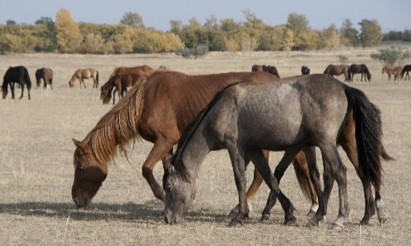
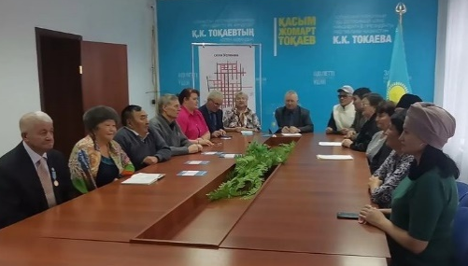
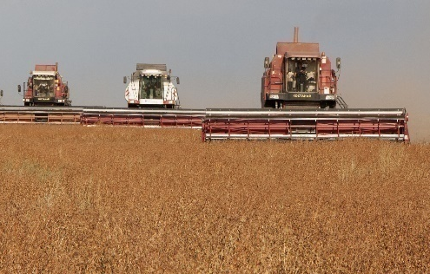
Успен ауданының Успен ауылдық округінің 2026-2028 жылдарға Азаматтық бюджеті арналған

Slide 2
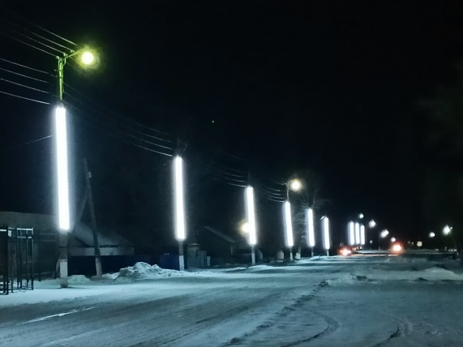
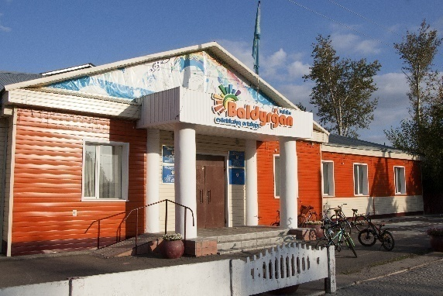
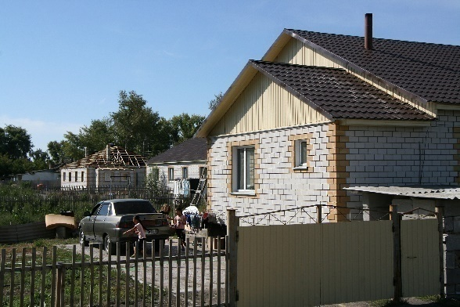
Құрметті сайтқа кірушілер!
Сіздің назарыңызға
2026-2028 жылдарға арналған Успен ауылдық округінің Азаматтық бюджеті ұсынылған, онда Успен ауылдық округі бюджетінің негізгі көрсеткіштері, оны қалыптастыру параметрлері, бюджет қаражатын жұмсау бағыттары туралы ақпарат бар.
Бұл құжат Успен ауылдық округі бюджетінің түсімдері мен шығыстары туралы толық ақпаратты қамтиды.

Slide 3
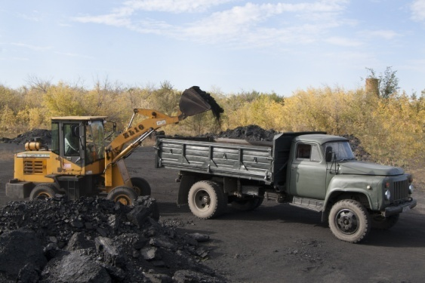
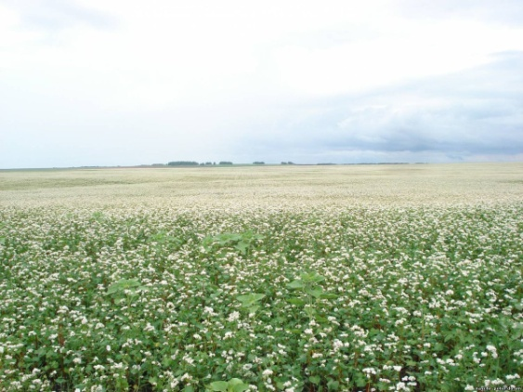
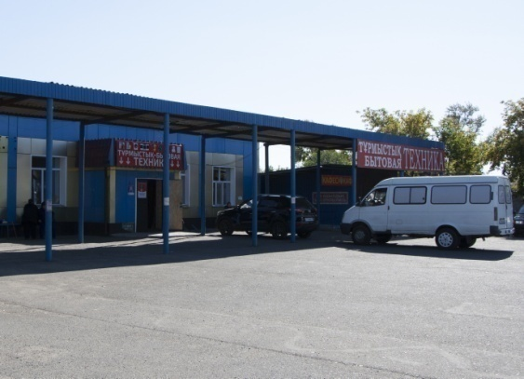
Бюджеттік процестің заңнамалық базасы
Успен ауылдық округінің бюджеті үш жылдық кезеңге сәйкес әзірленді:
Қазақстан Республикасының 2025 жылғы 15 наурыздағы Бюджет кодексімен
2001 жылғы 23 қаңтардағы" Қазақстан Республикасындағы жергілікті мемлекеттік басқару және өзін-өзі басқару туралы " Қазақстан Республикасының Заңымен
Қазақстан Республикасы Қаржы министрінің 2014 жылғы 31 қазандағы № 470 бұйрығымен бекітілген жергілікті бюджеттердің жобаларын әзірлеу қағидаларымен

Slide 4
Успен ауылдық округінің
2026-2028 жылдарға арналған бюджеті
Успен ауылдық округі бюджетінің көлемі,
мың теңге
Ауылдық округ бюджеті – бұл ауылдық округ әкімінің,
оған ведомстволық бағынысты мемлекеттік мекемелердің міндеттері мен функцияларын қаржылай қамтамасыз етуге және тиісті әкімшілік-аумақтық бірлікте мемлекеттік саясатты іске асыруға арналған орталықтандырылған ақша қоры.

Slide 5
Успен ауылдық округінің 2026-2028 жылдарға арналған бюджет түсімдерінің құрылымы, мың теңге
№ р/б | Атауы | 2026 жыл | 2027 жыл | 2028 жыл
1 | 2 | 4 | 5 | 6
1 | Салық түсімдері, оның ішінде: | 79175 | 72320 | 75549
 | жеке табыс салығы | 45197 | 51567 | 54149
 | мүлік салығы | 463 | 695 | 730
 | жер салығы | 767 | 2376 | 2495
 | көлік құралдарына салынатын салық | 23305 | 15660 | 16053
 | бірыңғай жер салығы | 0 | 0 | 0
 | табиғи және басқа ресурстарды пайдаланғаны үшін түсімдер | 664 | 2022 | 2122
2 | Салықтық емес түсімдер | 0 | 0 | 0
3 | Негізгі капиталды сатудан түсетін түсімдер | 708 | 151 | 159
4 | Мемлекеттік басқару жоғары тұрған органдарыннан трансферттер түсімдері | 231821 | 76495 | 89130

Slide 6
Успен ауылдық округінің 2026-2028 жылдарға арналған бюджет шығыстарының құрылымы, мың теңге
№ р/б | Атауы | 2026 жыл | 2027 жыл | 2028 жыл
1 | 2 | 4 | 5 | 6
 | Шығындар | 313992 | 148966 | 164838
1 | Жалпы мінездегі мемлекеттік қызметтер | 56673 | 58550 | 58978
2 | Әлеуметтік көмек және әлеуметтік қамсыздандыру | 0 | 0 | 0
3 | Тұрғын үй-коммуналдық шаруашылық | 60144 | 62373 | 62373
4 | Мәдениет, спорт, туризм және ақпараттық кеңістік | 351 | 351 | 351
5 | Көлік және коммуникациялар | 196824 | 27692 | 27692
6 | Трансферттер | 0 | 0 | 0

Slide 7
2026 жылы Успен ауылдық округінің бюджет қаражатын жұмсаудың негізгі бағыттары, мың теңге

Slide 8
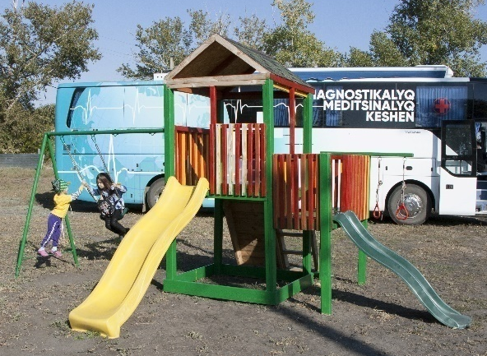
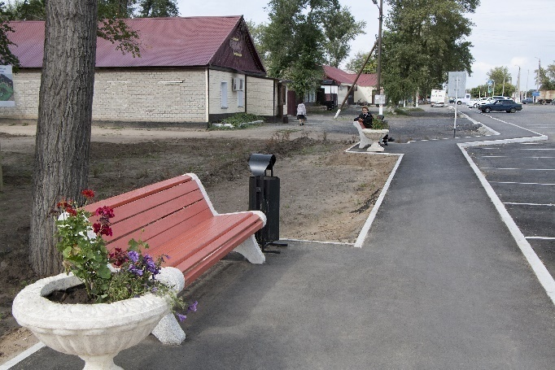
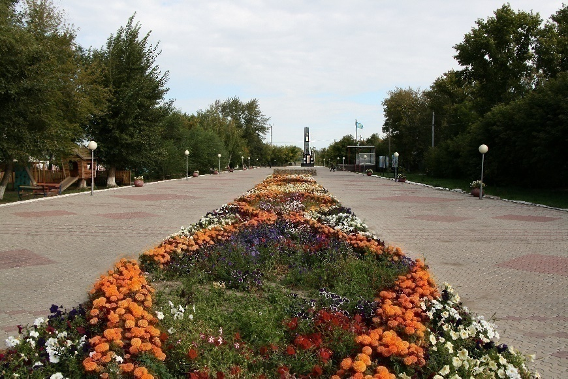
2026 жылы Успен ауылдық округінде абаттандыру
Елді мекендердегі көшелерді жарықтандыру (45 318 мың теңге сомаға шамдарды сатып алу және ауыстыру)
Елді мекендердің санитариясын қамтамасыз ету ( 5 670 мың теңге сомаға ұйымдастырылмаған қоқыс үйіндісін шығару, қоқысты бұрау, бос жерлерді тазарту)
Жерлеу орындарын ұстау және туысы жоқ адамдарды жерлеу (700 мың теңге сомаға зират аумағын тазалау, қоқыс шығару,
қоршауды сырлау)
Елді мекендерді абаттандыру
және көгалдандыру
(8456мың теңге жалпы сомасына Успен ауылының сквері мен орталық алаңын күтіп ұстау, «Жасыл Ел» бағдарламасы шеңберінде жастар жасағының жұмысын ұйымдастыру, баннерлер дайындау,
шаңғы трассасын күтіп ұстау, көше камераларын ұстау, Жаңа жылдық шыршаны орнату
және безендіру, Успенка ауылындағы тротуарларды күтіп ұстау және т.б.)

Slide 9
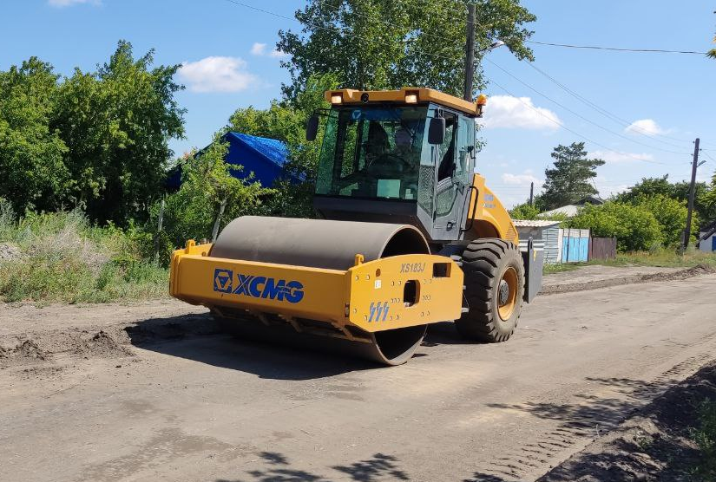
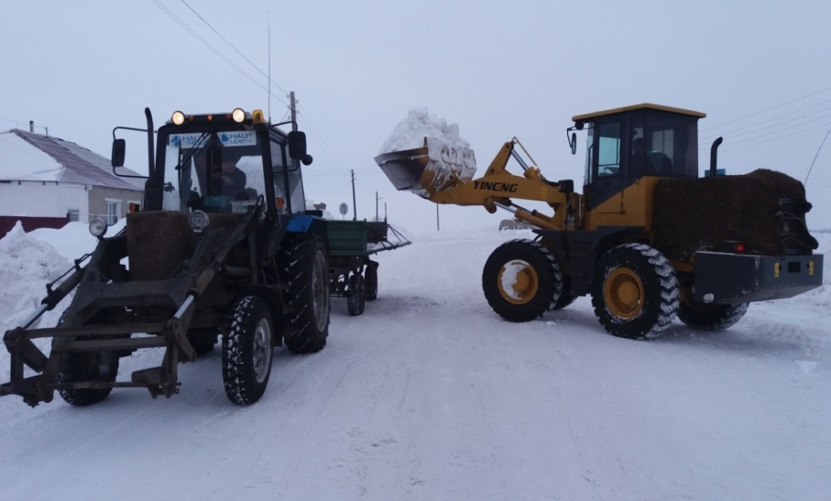
Успен ауылдық округінің кент ішіндегі жолдарын күтіп ұстау
Автомобиль жолдарының
жұмыс істеуін қамтамасыз ету:
жолдарды жазғы және қысқы
күтіп ұстау
(грейдерлеу,
жол жиектерін қиғаштау, жолдарды қардан тазарту,
қож немесе қиыршық тас себу)
2026 жыл –
27 692 мың теңге
2027 жыл –
27 692 мың
теңге
2028 жыл –
27 692 мың
теңге

